Slide 1
Banco de Dados.
BD I – AULA 3
Etec de Embu– BD I – Profº Luís Felipe

Slide 2
RESTRIÇÕES DE INTEGRIDADE:
O modelo relacional apresenta algumas regras de integridade que devem ser observados com atenção ao implementar as rotinas de um banco de dados. Na prática, as restrições fornecem meios para assegurar que mudanças feitas não resultem na perca de consistência sobre os dados.
Integridade Relacional;
Integridade Referencial.

Slide 3
Integridade Relacional:
- Refere-se as chaves primárias e procura garantir que toda e qualquer linha de uma tabela possa ser relacionado com base apenas no conteúdo da chave primária. Para isso, algumas regras devem ser observadas:
* Todo registro tem um conjunto de atributos que o identifica de maneira única na relação.
* Nenhum atributo que seja chave primaria pode ter valor nulo.
* Não se pode permitir que em uma mesma tabela existam dois registros com chaves iguais. Ou seja, os atributos que são chaves primárias devem ser únicos.

Slide 4
Dica:
Selecione chaves primárias que realmente tenham preenchimento único.
Se possível, prefira chaves primárias simples e numéricas.
Se não houver nenhuma coluna que possa ser uma chave candidata, utiliza chaves primárias sequenciais, geralmente, atribuídos pelo próprio sistema.

Slide 5
Integridade Referencial:
Diz respeito as chaves estrangeiras, ela cuida para que uma relação possa ter um conjunto de atributos que contem valores com o mesmo domínio de conjunto de atributos que forma a chave primária de outra relação, chamada de chave estrangeira.
-TABELA-PAI: É aquela onde o atributo de relacionamento desempenha o papel de chave primaria.
-TABELA-FILHO: É aquela onde o atributo de relacionamento desempenha o papel de chave estrangeira.

Slide 6
DICA:
Para manter a integridade a base é:
- O conteúdo de uma chave estrangeira deve, necessariamente, ser igual a de um registro na tabela-pai ou então pode em alguns casos ser nulo.

Slide 7
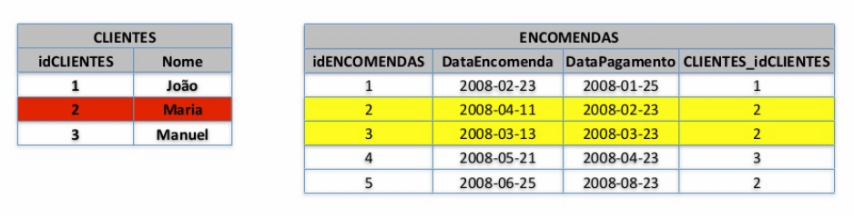
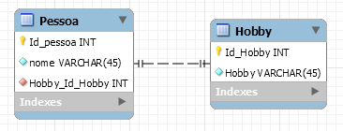

Slide 8
Integridades de Domínio:
Valores inseridos em uma coluna devem sempre obedecer à definição dos valores que são permitidos para essa coluna.
- Tipo de dado do campo;
- Representação interna;
Ex:
Valor permitido: 25,43 ou 20/08/1999
Valor não permitidos: 25 reais e 43 centavos ou
20 de Agosto de 1999.

Slide 9
Integridades de Vazio:
Informa se a coluna é obrigatória ou opcional.
Integridades definida pelo usuário:
Diz respeito a regras de negocio especificas que são definidas pelos usuários do banco de dados.

